Slide 1


Slide 2


درس تطبيقي بالماوسات المتعددة
والتعلم النشط والتدريس المتمايز وعدة استراتيجيات
للمعلمة / دلال الوادعي
للصف الخامس الابتدائي
يوم الاثنين الموافق 5/9/ 1435هـ الساعة الثامنة..

Slide 3



Slide 4


Slide 5


Slide 6

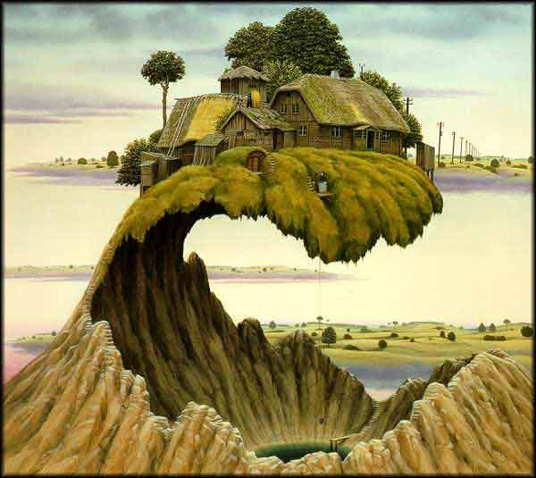


حياكن الله

Slide 7
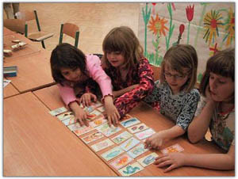
إضاءة
نحن لا نَستطيعُ تَعليمهم
كُلّ ما يَحتاجونَ معْرِفته
نَحتاجُ لتَعليمهم كيفية التَعَلّم

Slide 8

مراجعة الدرس السابق

Slide 9

طالبتي افتحي كتاب الطالبة صفحة 62

Slide 10
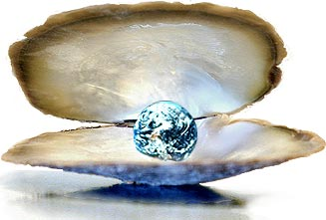
الفكرة العامة

Slide 11
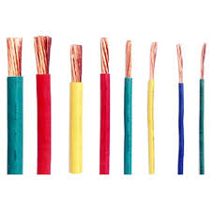

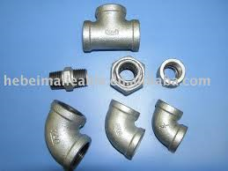
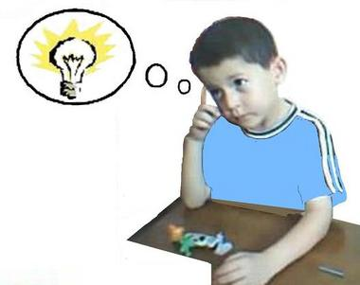
كيف أصنف المواد؟

Slide 12
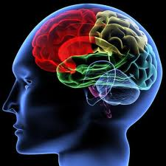
استراتيجية الذكاءت المتعددة (البصري)

Slide 13
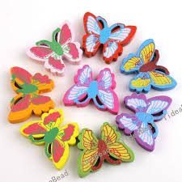
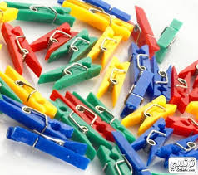
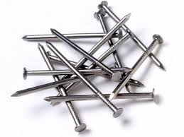
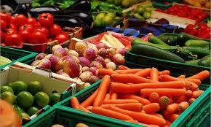
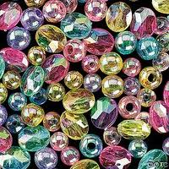

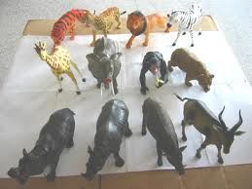
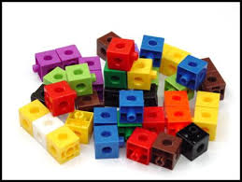
الذكاءات لمتعددة
الذكاء البصري

Slide 14
استراتيجية جدول التعلم (k w L)
لماذا ؟
مـاذا ؟
المـــــــــــــــــادة
ماذا نعرف ؟ | ماذا نريد أن نعرف ؟ | ماذا تعلمنا ؟

Slide 15
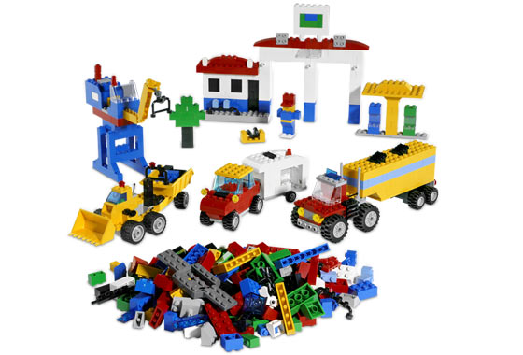
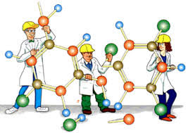
المادة تتكون من .............
استراتيجية العصف الذهني

Slide 16
المادة تتكون من وحدات بنائية
استراتيجية العصف الذهني

Slide 17

قال تعالى :(لقد أرسلنا رسلنا بالبينات وأنزلنا معهم الكتاب والميزان ليقوم الناس بالقسط وأنزلنا الحديد فيه بأس شديد ومنافع للناس وليعلم الله من ينصره ورسله بالغيب إن الله قوي عزيز)

Slide 18


Slide 19

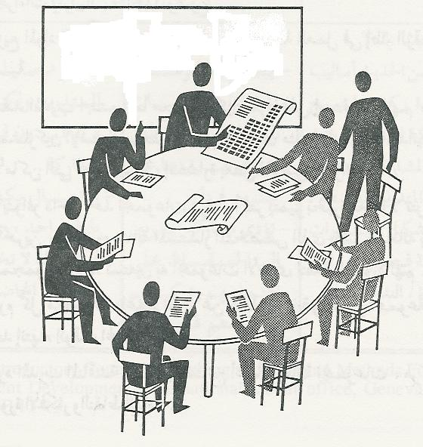
نشاط جماعي(1)
الزمن 2 دقائق

Slide 20



استراتيجية التعلم باللعب
أمامكِ كلمة تمثل الوحدات البنائية التي تتكون منها جميع المواد،
استنتجيها من خلال شبكة التربيع التالية:ـ
 | 6 | 7 | 8 | 9 | 10 | 11
5 | ا | ي | ر | ل | ج | ح
4 | خ | د | ذ | ع | ز | س
3 | ش | ص | ض | ط | ظ | ع
2 | غ | ف | ق | ا | ص | ن
1 | ن | ن | د | ي | لوحة الرموز
(9،2) ـ (9،5) ـ (9،4) ـ (7،1)ـ (6،5)ـ (10،2) ـ (8،5)ـ
-------، -------، -------، -------،-------،-------،--------،
الكلمة الخفية هي ( )

Slide 21
استراتيجية التعلم باللعب
أمامكِ كلمة تمثل الوحدات البنائية التي تتكون منها جميع المواد،
استنتجيها من خلال شبكة التربيع التالية:ـ
 | 6 | 7 | 8 | 9 | 10 | 11
5 | ا | ي | ر | ل | ج | ح
4 | خ | د | ذ | ع | ز | س
3 | ش | ص | ض | ط | ظ | ع
2 | غ | ف | ق | ا | ص | ن
1 | ن | ن | د | ي | لوحة الرموز
(9،2) ـ (9،5) ـ (9،4) ـ (7،1)ـ (6،5)ـ (10،2) ـ (8،5)ـ
ا ل ع ن ا ص ر
الكلمة الخفية هي ( العنـــاصر )

Slide 22
خريطة المفاهيم
تصنيف المادة
مخاليط
تغيرات
المواد الكيميائية النقية
فيزيائية
المركبات
العناصر
الاكسجين
الحديد

Slide 23


المفردات ( المفاهيم )

Slide 24
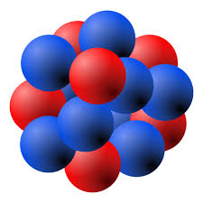
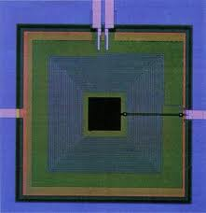
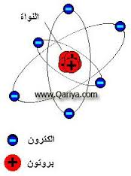
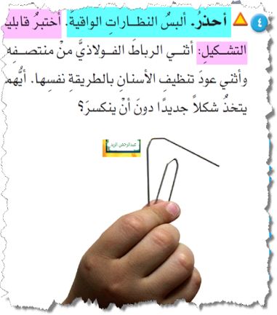
العنصر القابلية للطرق والسحب
الذرة
شبه موصل

Slide 25
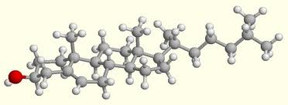
التهيئة

Slide 26

الدرس الأول
العناصر

Slide 27

أنظر وأتساءل

Slide 28


Slide 29
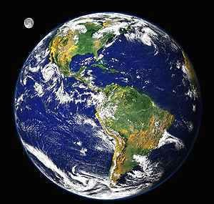

Slide 30
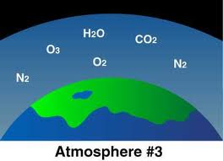

Slide 31
مادة لا يمكن تجزئتها إلى مواد اصغر عن طريق التفاعلات الكيمائية
العنصـر

Slide 32
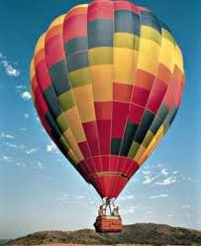
حالات العناصر
خريطة المفاهيم

Slide 33
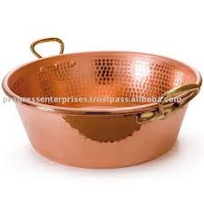
حالات العناصر
غاز
خريطة المفاهيم

Slide 34
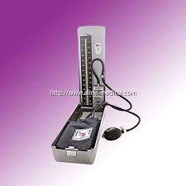
حالات العناصر
صلب
غاز
خريطة المفاهيم

Slide 35
حالات العناصر
سائل
صلب
غاز
خريطة المفاهيم

Slide 36
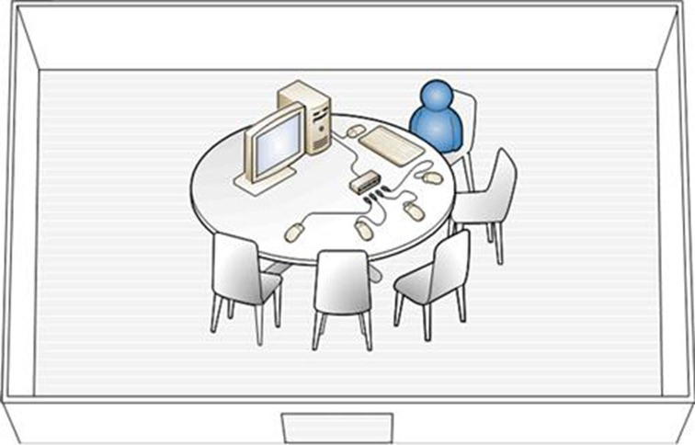

Slide 37
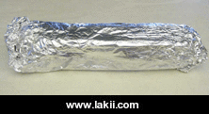
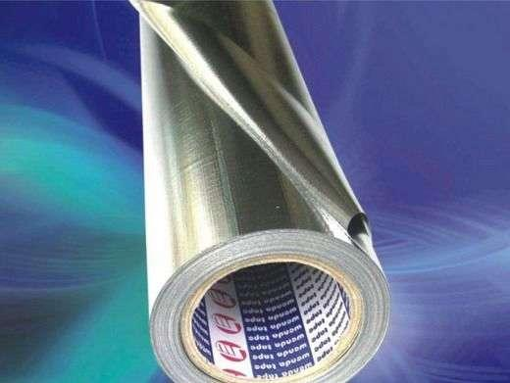
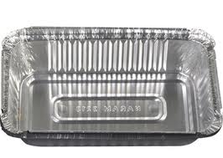
بعد مشاهدتك لهذه الصور اجيبي عما يأتي :
نشاط

Slide 38
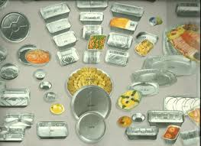


Slide 39
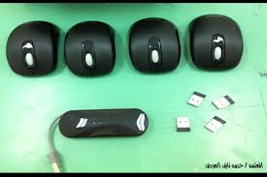

فــكــر
نشاط فردي(1)
المهمة | الإستراتيجية | التقويم
س1/ماحالة عنصر الألمونيوم في درجة حرارة الغرفة؟ | فكر- زاوج - شارك | لوحة التعزيز

Slide 40

يكون عنصر الألومنيوم عند درجة حرارة الغرفة :
صلب
سائل
غاز

Slide 41

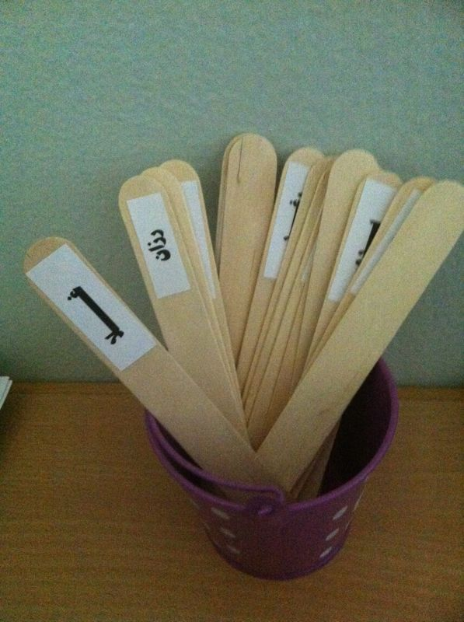
نشاط جماعي(2)

Slide 42
يصنف عنصر الألمونيوم على أنه :
فلز
شبه فلز
لا فلز

Slide 43
الاستكشاف

Slide 44

أستكشف ..
نشاط استقصائي

Slide 45



طالبتي افتحي كتاب النشاط صفحة 24

Slide 46
السلم التقديري
سلم التقدير الرباعي لتقويم القدرات اللازمة لتنفيذ استقصاء علمي | إظهار الفضول الطبيعي من خلال معالجة الأشياء والأفكار ببراعة |  | يجري مشاهداته ويسجلها ويلاحظ المتوقع وغير المتوقع |  | يطرح أسئلة قابلة للاختبار يمكن استكشافها من خلال الاستقصاء العلمي |  | التخطيط والتنفيذ للاستقصاء العلمي |  | استعمال الأجهزة والأدوات لجمع المعلومات وتوسيع الإدراك |  | يستخدم البيانات لتطوير تفسير منطقي للإجابة عن السؤال موضع الاستقصاء |  | إجراء التواصل , والنتائج , وتفسير الاستقصاء
اسم الطالبة | الفترة الثالثة | الفترة الرابعة | الفترة الثالثة | الفترة الرابعة | الفترة الثالثة | الفترة الرابعة | الفترة الثالثة | الفترة الرابعة | الفترة الثالثة | الفترة الرابعة | الفترة الثالثة | الفترة الرابعة | الفترة الثالثة | الفترة الرابعة

Slide 47


قبعة بيضاء
كيف اتعرف على مكونات المادة ؟
ماذا إذا ؟
لماذا ؟
كيف ؟
مـاذا ؟

Slide 48

الهدف

Slide 49
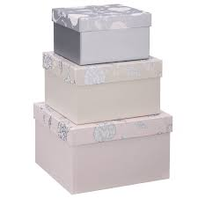
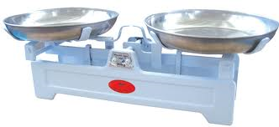
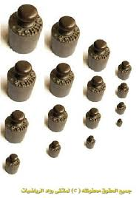
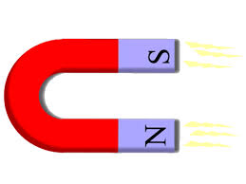
أحتاج إلى:

Slide 50
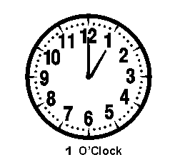

نشاط جماعي(3)
حان دورك
بالتعاون مع أفراد مجموعتك قومي بالنشاط التالي

Slide 51
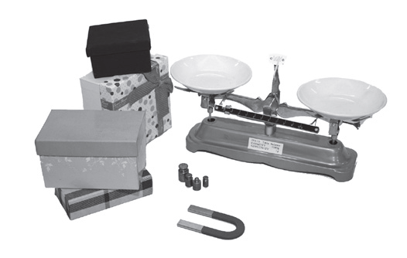

1 - ألاحظ
استقصاء مبني
الخطوات
2 - أستنتج

Slide 52
استقصاء موّجه
أستخلص النتائج
3 - أتواصل
4 – ما الأدلة
5 - أفسر

Slide 53


اكتشفي الخطأ

Slide 54

استقصاء موجَه
أستكشف أكثر

Slide 55



Slide 56

وقفةتأمل
اجعلي صغيرتي لك بصمة ايجابية في هذه الحياة
اجعلي شعارك اثر يبقى واجر يرقى بإذن الله

Slide 57


Slide 58
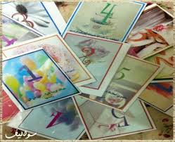
استراتيجية التعلم النشط(الروؤس المرقمة)

Slide 59
1
2
6
3
5
4

Slide 60
1
2
3
6
5
4

Slide 61
1
2
6
3
5
4

Slide 62
1
2
6
3
5
4

Slide 63

نشاط جماعي (4)

Slide 64

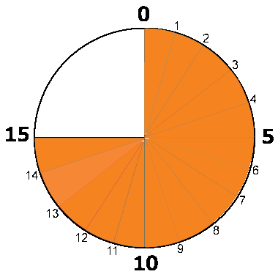
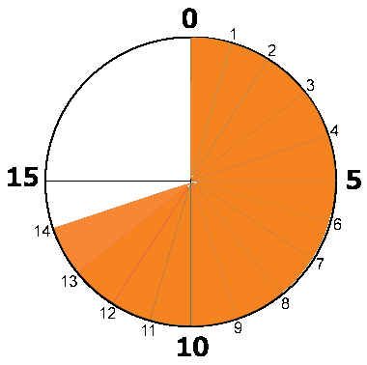
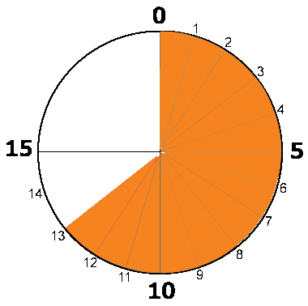
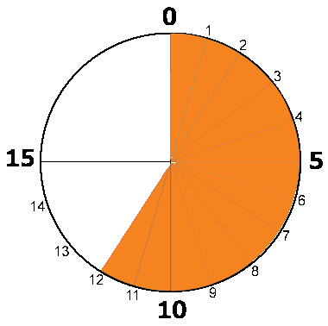
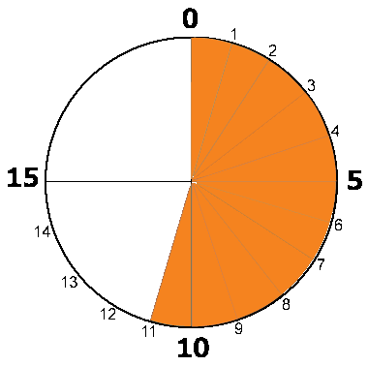
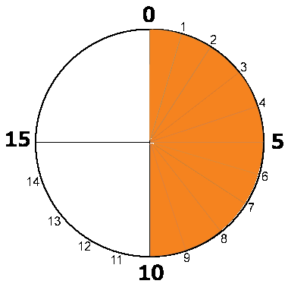
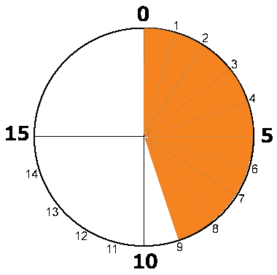
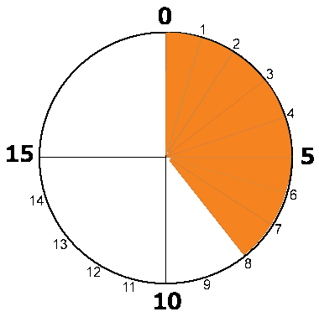
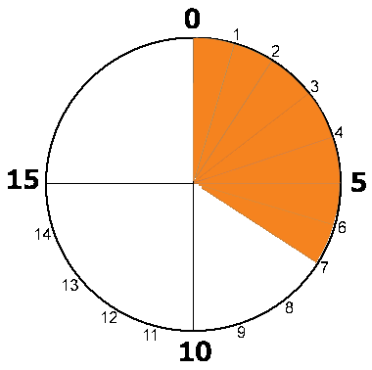







استراتيجية
العصف الذهني
س/ بالتعاون مع مجموعتك
أذكري بعض العناصر الموجودة في الغلاف الجوي ؟

Slide 65

(المعلمة الصغيرة)

Slide 66

نشاط جماعي (5)
رتبي الكلمات التالية :
تجزئتها - مادة - أصغر- طريق - التفاعلات - مواد – عن –
إلى- لا – يمكن - الكيمائية

Slide 67

نشاط جماعي 6
مادة لا يمكن تجزئتها إلى مواد أصغر عن طريق التفاعلات الكيمائية

Slide 68
نشاط جماعي 7

Slide 69
أكثر عنصرين شيوعاً في الكون:
الصوديوم والأكسجين
الألمونيوم والنيتروجين
الكربون والكالسيوم
الهيدروجين والهيليوم

Slide 70
نشاط فردي(3)
فــكــر

Slide 71
O2 يمثل رمز الأكسجين

Slide 72



مهارة القراءة

Slide 73



Slide 74

كتاب العلوم

Slide 75
يمه كان درسنا اليوم مشوق كان عن ...............
كتاب العلوم

Slide 76


Slide 77

استراتيجية الاستقصاء (الموجه)
ابحثي في الشبكة العنكبوتيةعن أي عنصر وكيفية استخدامه

Slide 78




صفي لي شعورك في درسنا اليوم

Slide 79

استراتيجية التفكير الإبداعي (الخيال)
تخيلي لا توجد عناصرعلى الأرض ؟

Slide 80

الواجب المنزلي :
استقصاء مفتوح
ص 26

Slide 81


Slide 82





ليكن لديك رؤية محددة لحياتك القادمة ركز عليها ولا تتنازل عنها عندما تصادفك عقبات الحياة
كن متجددا تجنب تكرار مافعله غيرك وابدع في حياتك على الدوام
أحبكن كثيرا..واحرصن على أداء الصلاة ولا تنسين الواجب

Slide 83

لا يشكر الله من لا يشكر الناس
أشكر كل من حضر لــي من اداريات ومعلمات
وأقدر مجيئهن الغالي على قلبي
أيضا
أشكر طالباتي طالبات الصف الخامس ابتدائي
وأخيراً أسأل الله القبول والإخلاص وأحمده حمداً
كثيراً فما كان من صواب فبفضله وحده
و كل عمل إنساني يعتريه النقص ولابد منه

Slide 84

شكراَ لكن

Slide 85


